Slide 1
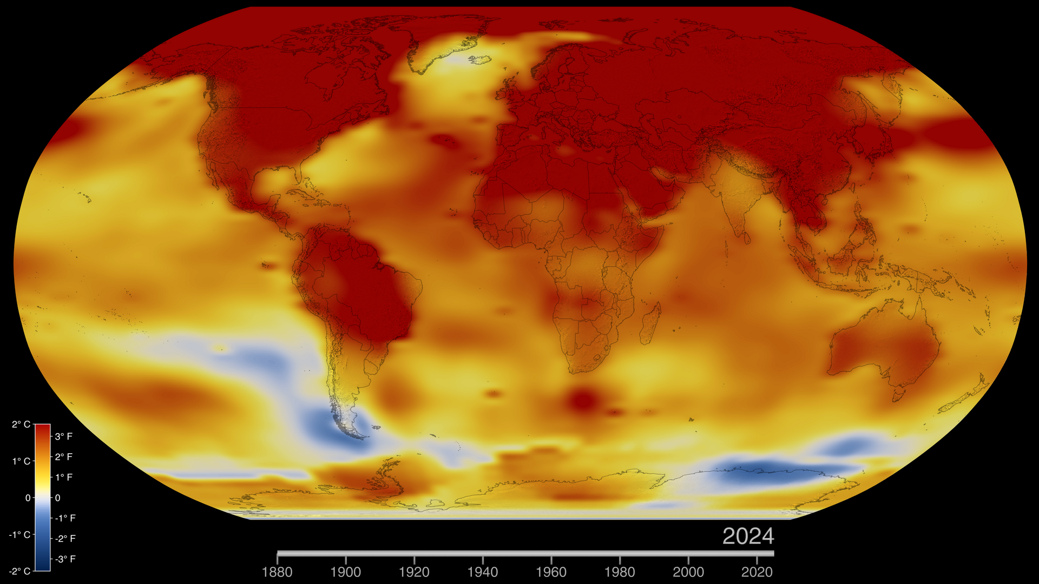
2024 全球地表温度异常
外部素材失败与受控降级 · PPT-P0-14 参考稿
固定时点
NASA 于 2025-01-10 发布该可视化；本示例只讨论 2024 年及其原报告基线。
素材规则
先获取并验证授权图片，确认缓存或降级方案，再写入演示文稿。
NASA SVS 5450（2025-01-10）；1951–1980 基线；仅固定 2024 数据口径
01

Slide 2
问题与证据边界
科学问题
来源
如何说明“异常值”相对于基线，而不把颜色误读成绝对温度？
NASA Earth Observatory 文章与 NASA SVS 5450 原始可视化；图像署名按 SVS 页面保留。
不推断
待人工复核
单幅全球分布图不能证明任意城市的天气、个体事件原因或未来预测。
固定图例、来源版权例外、专业解释及真实 PowerPoint 的可读性与编辑性。
NASA SVS 5450（2025-01-10）；1951–1980 基线；仅固定 2024 数据口径
02

Slide 3
异常值的含义
2024 全球平均地表温度
数值出处
+1.28 °C
NASA SVS 5450 的文字说明与 NASA Earth Observatory 2025-01-11 文章；两个来源采用同一基线。
相对 NASA 1951–1980 年平均值；不是 2024 年的绝对气温。
表达限制
不把年度异常与单月异常、地区平均或 1850–1900 年基线混用。
NASA SVS 5450（2025-01-10）；1951–1980 基线；仅固定 2024 数据口径
03

Slide 4
原图与图例
阅读提示
红色表示高于 1951–1980 平均，蓝色表示低于该平均。图中采用 °C / °F 色标；不要以颜色推算未经标注的精确地区数值。
图像：NASA Scientific Visualization Studio；数据：NASA/GSFC GISS。
NASA SVS 5450（2025-01-10）；1951–1980 基线；仅固定 2024 数据口径
04

Slide 5
素材获取与写页分离
1 核来源
2 下载
NASA SVS 页面、固定 URL 与署名
首选 4K；失败时尝试 2K 候选
3 验字节
4 再写页
MIME、尺寸、摘要与缓存回执
把已验证的本地素材交给页面生产
NASA SVS 5450（2025-01-10）；1951–1980 基线；仅固定 2024 数据口径
05

Slide 6
一次受控超时的恢复
阶段 | 受控输入 | 应记录的结果
首选 URL | 4K 图片响应超时一次 | 超时、候选序号、未写入页面
第二候选 | 2K 图片成功 | 摘要、尺寸、来源与许可记录
重复取用 | 同一候选再次请求 | 命中持久缓存，不重新下载
写入页面 | 使用已验证的本地图片 | 原任务继续；已完成页不重复生产
这是预期故障注入流程；参考稿本身不是实际运行日志。
NASA SVS 5450（2025-01-10）；1951–1980 基线；仅固定 2024 数据口径
06

Slide 7
权限与交付检查
使用范围
本地备份
NASA 媒体使用说明一般允许教育/信息用途；该 SVS 页面要求署名。正式商用、标识、第三方素材例外仍需人工核查。
2K 与 4K 原图在材料包内保留 SHA256；降级时必须展示最终采用的 2K 图及其来源。
交付门禁
逐页截图、图片可见性、来源署名、保存关闭重开和可编辑对象需在真实 PowerPoint 另行验证。
NASA SVS 5450（2025-01-10）；1951–1980 基线；仅固定 2024 数据口径
07

Slide 8
结论与待核查项
可陈述
该图显示 2024 年相对 1951–1980 年基线的全球地表温度异常分布；NASA 报告全球平均异常为 +1.28 °C。
故障恢复
未证明
首选 URL 超时后可切换候选并命中缓存；是否达到原方案恢复指标，要用真实 PC / Office 回执和日志证明。
本稿未经气候领域审阅，也未在 PowerPoint 实机执行、保存重开或核验许可例外。
NASA SVS 5450（2025-01-10）；1951–1980 基线；仅固定 2024 数据口径
08

